Slide 1
Життя та творчість Анни Ахматової

Slide 2
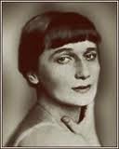
Анна Ахматова
«Я была в великой славе, испытала величайшее бесславие - и убедилась, что в сущности это одно и то же»
Анна Ахматова

Slide 3
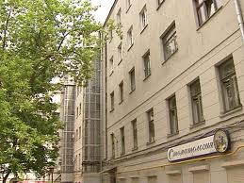
Анна Ахматова (Анна Горенко)
11 червня 1889 р. народилася під Одесою у родині відставного інженера-механіка флоту.
Однорічною дитиною була перевезена до Царського Села.
Будинок Ахматової

Slide 4
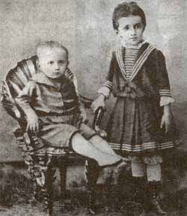
В 11 років почала віршувати.
У 1905 р. після розлучення батьків Анна з матір’ю перебралися до Євпаторії.
У 1906-1907 рр. вона вчилася у випускному класі київської Фундуклеївської гімназії.

Slide 5
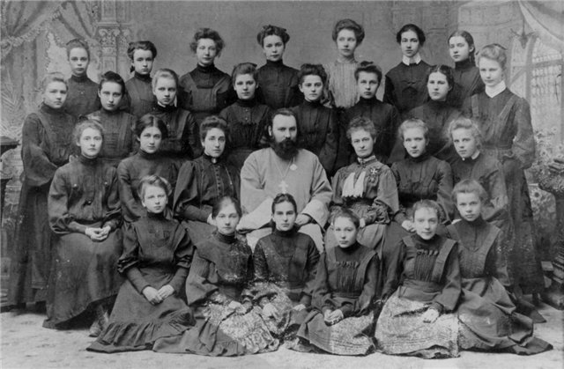
Вторая слева в третьем ряду (сверху) - Анна Горенко (Ахматова).
Після закінчення гімназії навчалася на факультеті Вищих жіночих курсів у Києві та Вищих історико-літературних курсах у Петербурзі.

Slide 6
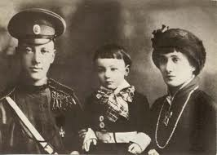
25 квітня 1910 р. відомий поет Микола Гумільов з міста Києва…
(…) узяв не дружину, а чаклунку.
Медовий місяць
подружжя провело
в Парижі, потім
переїхали до
Петербурга.

Slide 7
14 червня 1910 р. Анна Горенко дебютувала у знаменитій “Башті” В’ячеслава Іванова.
У 1911 р., обравши літературним псевдонімом прізвище своєї бабусі по материнській лінії, поетеса почала друкуватися у петербурзьких журналах, зокрема в “Аполлоні”.

Slide 8
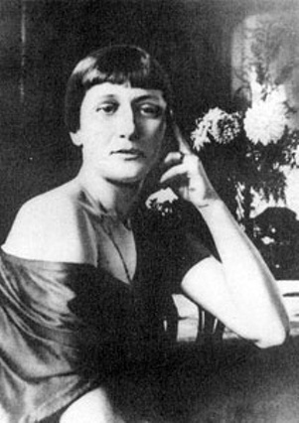
У 1912-1922 рр. вийшло друком 5 поетичних збірок
:
дебютний “Вечір”(1912),
“Чотки” (1914);
“Біла зграя”(1917);
“Подорожник”(1921);
“Anno Domini”(1921).
Багато віршів присвячує
Першій світовій війні.

Slide 9
Після Жовтневої революції, попри своє критичне до неї ставлення, поетеса залишається в Росії.
Мені був глас. Він кликав втішно,
Він говорив: “Іди сюди.
Покинь свій край, святий і грішний,
Покинь Росію назавжди…”
Але спокійно та байдуже
Руками я замкнула слух.
Щоб тим словам, гидким, недужим,
Не схибив мій скорботний дух.
А.Ахматова

Slide 10
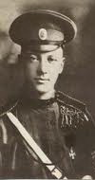
У 1921 р. без суду,
за безглуздим
звинуваченням
розстрілюють
Миколу Гумільова, чоловіка Анни Ахматової

Slide 11
Починаючи з 1922 р.,
упродовж 15 років
вірші А.Горенко
майже не друкуються
на сторінках
радянських видань.

Slide 12
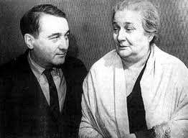
За часів сталінських репресій пережила арешт чоловіка – мистецтвознавця
М. Пуніна, сина, загибель друзів.
Анна Ахматова разом із сином

Slide 13
У 1935-1943 рр. працювала над поемою “Реквієм” (доповнена в 1957-1961 рр.; опублікована вже після смерті поетеси) – одним із найсильніших своїх творів, що став пам’ятником доби сталінського терору.
1940 р. побачила світ мала збірочка “Із шести книг”.

Slide 14
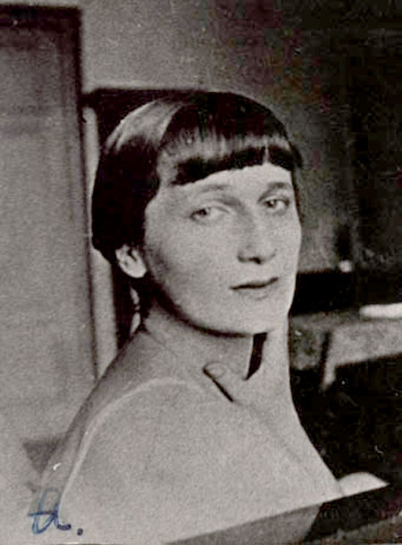
У Ленінграді Анна переживає страшну воєнну блокаду 1941-1942 років. Виступає по
радіо з поезією, що піднімає дух виснажених людей.
Ми знаємо, що нині лежить
на вагах
І що відбувається нині.
Час мужності втілений в нинішніх днях,
І мужність нас більш не покине.

Slide 15
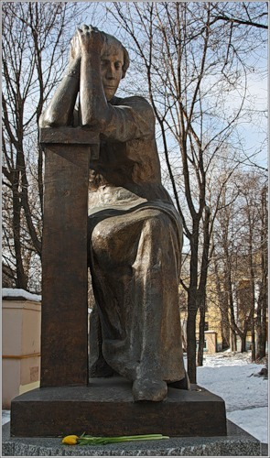
1942-1944 рр. перебувала в евакуації у Ташкенті.
Виступала зі своїми віршами перед пораненими у шпиталях.

Slide 16
1946 р. разом із відомим сатириком
М. Зощенком стала об’єктом брутальних
ідеологічних атак.
.
Поетесі дорікали за те, що її лірика є шкідливою для виховання радянської молоді.

Slide 17
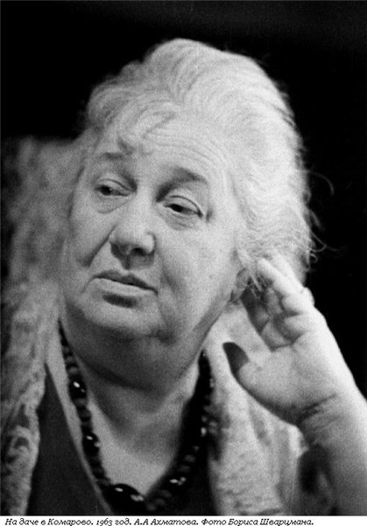
У 1962 р. була завершена
“Поема без героя”,
яка стала духовним
заповітом і вершинним
досягненням творчості
Ахматової.

Slide 18
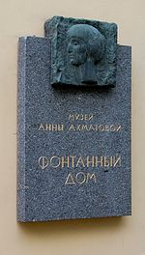
1964 р. стала лауреатом міжнародної
премії “Етна-Таорміна” (Італія).
1965 р. отримала ступінь
почесного доктора
літератури Оксфордського
університету; вийшла збірка “Плин часу”.

Slide 19
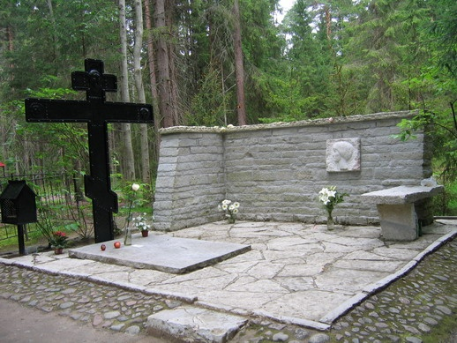
5 березня 1966 р.
Анна Ахматова померла в Домодєдово, під Москвою.
Похована на Комаровському кладовищі поблизу Ленінграда(нині Санкт-Петербург).

Slide 21
Презентацію виконав
Учень 11-А класу
Буба Назар

